Slide 1
Issaquah School District Athletics & Activities
Parent Information Night
August 19th, 2024

Slide 2
Presentadores
Liliana Medina – Family Liaison
Español es mi primer idioma
11 años de experiencia

Slide 3
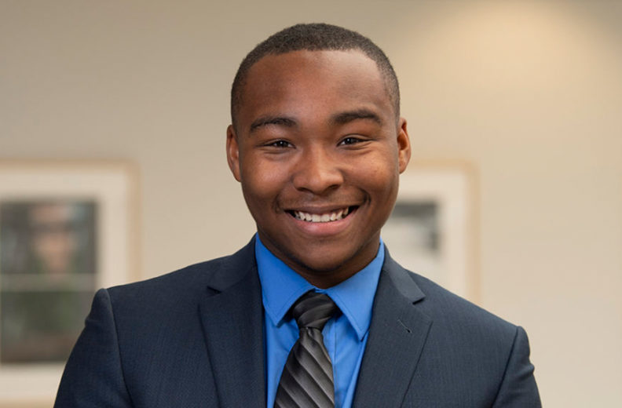
Introducción
Jordan Frost
Orgulloso graduado de la WSU(BA, MIT)
Director Distrital de Atletismo y Actividades
Anteriormente
  Oficina de Distrito
  Subdirector de Intervenciones Estudiantiles
  Issaquah High School
    Director Deportivo
    Coordinadora de Actividades
    Profesor de Psicología e Historia Mundial

Slide 4
Objetivos
Ayudar a los padres y/o cuidadores a aprender más sobre cómo participar en deportes y actividades en el Distrito Escolar de Issaquah.
Proporcionar recursos para las familias sobre dónde obtener más información.

Slide 5
Vision
El Departamento de Atletismo y Actividades del Distrito Escolar de Issaquah ofrece un programa de actividades y atletismo basado en la educación transformadora en el que los estudiantes tienen experiencias positivas, construyen relaciones significativas y desarrollan habilidades para la vida.

Slide 6
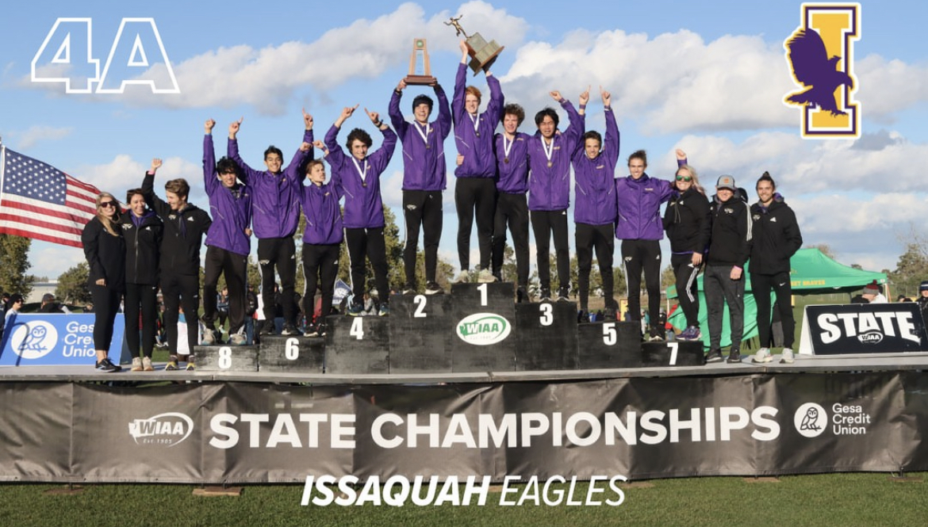
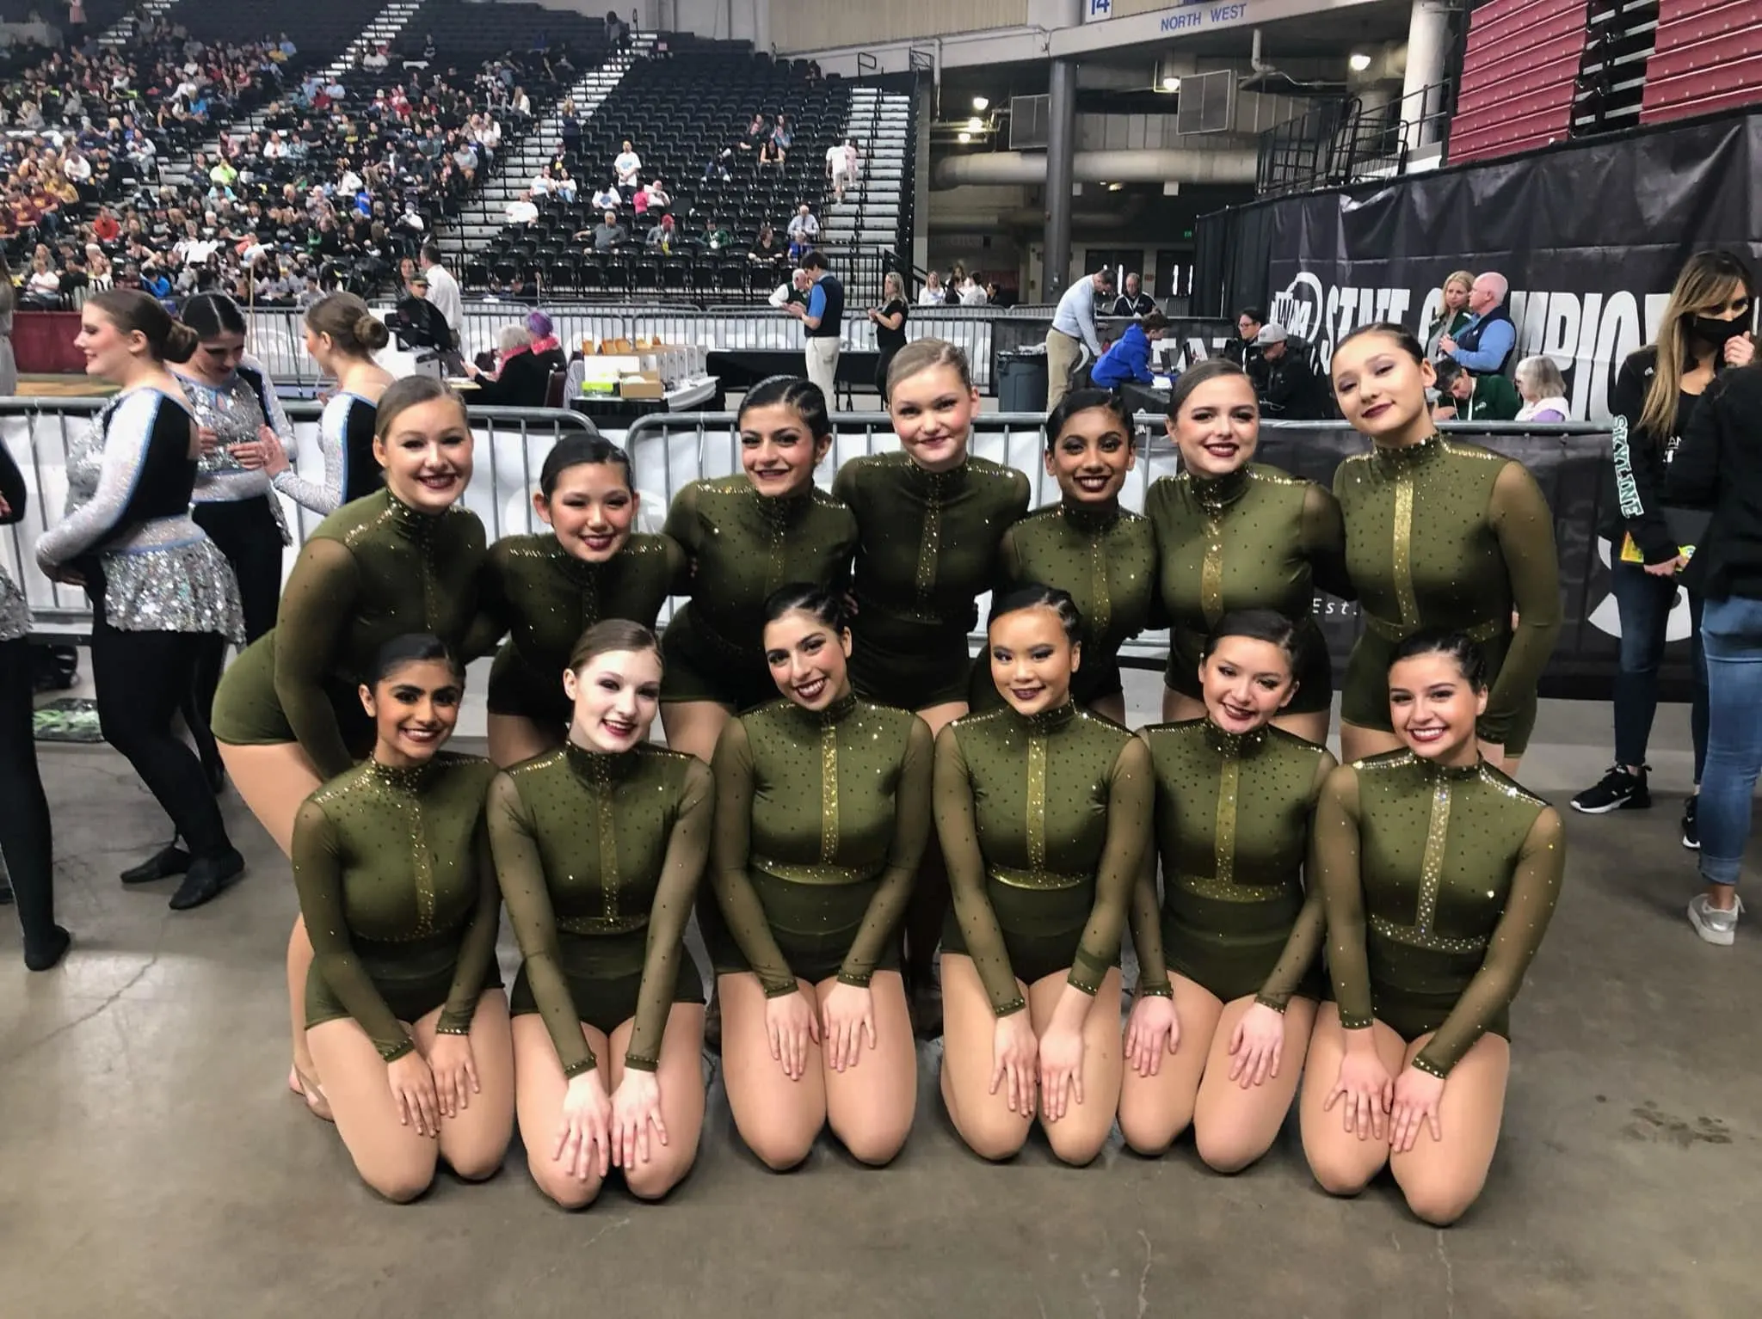
Nuestro Departamento En Cifras (11.058 estudiantes de secundaria)
160 Programas Deportivos (4900+ estudiantes)
300 actividades y contando (3500+ estudiantes)
600+ competiciones atléticas, eventos de clubes y eventos escolares
+300 excursiones
+400 entrenadores y asesores de actividades

Slide 7
¿Qué ofrecemos?
Actividades(Clubes y Artes Escénicas dirigidos por estudiantes)
  Artes escénicas:Musical, Choro, Banda, Orchesta
  Compromiso cívico: Mock Trial, JSA, ASB
  Educación Profesional y Técnica: DECA, Sports Med, FCCLA, Robótica, Carpintería, Ingeniería, Diseño de juegos
  Basado en intereses: Neurociencia, Sandy Hook Promise, Sostenibilidad, Lucha contra el hambre, Hornear, Be Bold Girls, Literatura
  Cultural: Unión de Estudiantes Negros, Cultura India, Latinx, Coreano
  Porristas
  Baile/Simulacro
Atletismo (*ofrecido en la escuela intermedia)
  Girls Badminton
  Baseball
  B/G Basketball*
  Cross Country*
  Fastpitch
  Football
  Flag Football
  B/G Golf
  Special Olympics
  B/G Soccer*
  B/G Swim & Dive
  Track & Field*
  B/G Tennis
  Unified Sports
  Volleyball*
  Wrestling*

Slide 8
Associated Student Body (ASB)
Gobernación estudiantil

Slide 9
¿Qué es ASB?
ASB significa Cuerpo Estudiantil Asociado, o la gobernación estudiantil. El ASB es el representante oficial de los estudiantes en cada escuela.
El estado requiere que exista ASB para garantizar que el dinero de los estudiantes sea administrado por y para los estudiantes.
Gobierno del cuerpo estudiantil que toma decisiones para todas las actividades, como clubes y deportes que están fuera del aula.

Slide 10
Liderazgo de ASB en la escuela
Tienen funcionarios electos y designados (president, vice, tesorero, etc)
  El proceso y la elegibilidad son ligeramente diferentes según la escuela: cada escuela tiene un asesor / coordinador de actividades de ASB que puede brindar más detalles.
Votar sobre el uso del dinero de los estudiantes (recaudado a través de la cuota de ASB y recaudaciones de fondos).
Planifique todos los eventos escolares (asambleas, bailes, meses de reconocimiento y otras actividades estudiantiles).
Participar en el desarrollo profesional (hablar en público, planificación, elaboración de presupuestos, recursos humanos, etc.)
Desarrollar habilidades de liderazgo: ayuda para becas, solicitudes universitarias y solicitudes de empleo.

Slide 11
¿Qué paga la tarifa ASB?
Los estudiantes son miembros de ASB automáticamente al inscribirse, pero no pueden obtener la membresía completa sin pagar la cuota.
¿Qué es la membresía de pleno derecho? Un estudiante obtiene todos los beneficios de la membresía de ASB pagando una tarifa de $ 60 en la escuela preparatoria (HS) o una tarifa de $ 35 en la escuela intermedia (MS).
La tarifa de ASB paga por
  Subvenciones para apoyar a clubes y equipos deportivos estudiantiles
  Mejoras en las instalaciones estudiantiles y mejoras en la escuela
  Costo de funcionamiento de los programas (árbitros, trabajadores del juego, cuotas de la liga)

Slide 12
Beneficios de la membresía
La capacidad de participar en deportes y clubes.
Las tarifas de ASB ayudan a pagar los árbitros de los juegos, los trabajadores del juego, la membresía en organizaciones estatales y otras tarifas requeridas para que los clubes y los deportes funcionen.
Entrada gratuita a todos los juegos deportivos en casa y eventos seleccionados.
Entradas con descuento en partidos y eventos deportivos fuera de la escuela.

Slide 13
¿Cómo unirse al liderazgo de ASB?
En la primavera, las solicitudes se enviarán: consulte los boletines escolares y las páginas de Instagram de ASB (solo para la escuela secundaria).
Hay múltiples niveles de participación:
  Funcionarios ejecutivos: deben postularse en una elección de toda la escuela (carteles, un discurso, una entrevista).
  Oficiales de clase: deben postularse en una elección de todo el grado (carteles, discurso, entrevista).
  Clase de liderazgo (clase optativa): debe postularse (respuesta escrita, entrevistas, actividad grupal).
Notes:
Student leaders may need to be in the elective Leadership class. Will impact class selection depending on the school.

Slide 14
Athletics/Deportes
Issaquah School District

Slide 15
Athletics – Agenda
¿A quién contactar?
Registro (FinalForms)
  Formularios a completar
Costos y pago
Exámenes físicos
Temporadas (de corte vs. no de corte,- es decir por habilidades- fechas)
Elegibilidad, pruebas, participaciones
Expectativas generales
Transporte

Slide 16
High School -Información de contacto
Póngase en contacto con el Coordinador de Deportes/Actividades si tiene preguntas generales.
Cada escuela tiene un Director de Atletismo.
Visite la página de Atletismo – Quién es quién para obtener información de contacto y contactos de entrenadores
Skyline High School
Liberty High School
Issaquah High School

Slide 17
Contactos Middle School
Póngase en contacto con el subdirector de la escuela intermedia si tiene preguntas
Para obtener más información, visite el sitio web de la escuela a continuación.
Issaquah Middle School
Pine Lake Middle School
Maywood Middle School
Beaver Lake Middle School
Cougar Mountain Middle School
Pacific Cascade Middle School

Slide 18
3 Pasos para hacer deporte
Regístrese en FinalForms
Tener un examen físico actual en el archivo
Todas las tarifas deben pagarse antes del primer día de práctica / pruebas (tryouts)

Slide 19
¿Cuándo inscribirse en deportes?
La inscripción para todos los deportes se abre el 15 de mayo de cada año escolar. La inscripción debe completarse antes de que los estudiantes puedan asistir a las pruebas/participaciones.
Consulta aquí las fechas de inscripción para cada deporte– Sitio Web de registro

Slide 20

Registro
Para participar en un deporte, los padres/cuidadores y los estudiantes deben iniciar sesión en FinalForms y firmar formularios.
Todos estos formularios son obligatorios y deben completarse en su totalidad (verde) antes de que los estudiantes puedan participar en un deporte.
Los formularios brindan a los entrenadores y al personal atlético información importante sobre seguridad, y dan permiso para que los estudiantes participen plenamente en los deportes.

Slide 21
FinalForms- Sitios de registro.
Issaquah-wa.finalforms.com
Además, enlazado en la página web de Atletismo y Actividades del distrito.
Todos los estudiantes que tienen una cuenta de Skyward también tienen una cuenta de FinalForms.
Los padres también deben crear una contraseña y completar los pasos en FinalForms
Póngase en contacto con el Departamento de Atletismo de la escuela si tiene preguntas o necesita ayuda con los formularios.

Slide 22
Costos y Pago del Deporte
Los estudiantes deben tener una membresía de ASB para practicar deportes en las escuelas.
Cuota deportiva - $200 Escuela Secundaria / $50 Escuela Intermedia (este dinero va a la oficina del distrito para ayudar a pagar los autobuses y el pago de los entrenadores).
  Si un estudiante participa en tres deportes (otoño, invierno, primavera), no tiene que pagar por el tercer deporte.
Costos del programa: estos costos pueden variar según el programa según o que el equipo necesite o si se realizan excursiones. Los entrenadores en jefe pueden proporcionar esta información.
Se puede pagar en línea o con la contadora (bookkeeper de la escuela)

Slide 23
Programas de temporada baja– High School
Programas fuera de temporada (solo HS): estos costos pueden variar según el programa. Los entrenadores en jefe pueden proporcionar esta información.
Algunos deportes ofrecen a los estudiantes la oportunidad de continuar practicando y desarrollando sus habilidades durante la temporada baja.
Pregúntele al entrenador en jefe de su programa si hay un programa de temporada baja y cuándo se llevará a cabo.

Slide 24
Asistencia financiera
Los estudiantes que califiquen para almuerzo gratis o reducido pagarán $0 por la membresía de ASB y la participación en atletismo / actividades.
Las familias deben haber dado su "Consentimiento para divulgar" en la solicitud de almuerzo gratuito o reducido para recibir ayuda financiera para tarifas deportivas, actividades y otros apoyos.
Para las familias que no califican para el almuerzo gratis o a precio reducido, comuníquese con su contador, consejero o director/subdirector de ASB para obtener más apoyo.

Slide 25
Exámenes físicos
El examen físico actual debe estar en el archivo, válido por dos años".
  El examen físico debe indicar "totalmente autorizado para participar en atletismo" para que lo aceptemos.
Los exámenes físicos pueden fecharse en cualquier momento del año, pero deben cubrir toda la temporada deportiva.
Consejo para los padres: lleve un formulario físico de ISD a la cita con el médico para evitar tener que completarlo más tarde (cargo por completar el formulario)
FinalForms tiene el formulario disponible para imprimir: puede obtener una versión impresa de la secretaria de deportes de la escuela si es necesario.
Si tiene problemas para encontrar un proveedor, la enfermera de su escuela puede ayudarle con opciones.

Slide 26
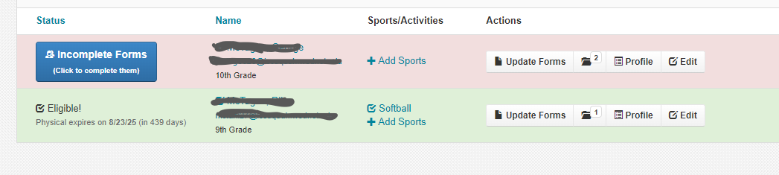
¿Cómo sé que estoy autorizado?
Cuando su estudiante está "verde" en FinalForms, usted ha completado todos los requisitos.
¿No esta seguro? Puede preguntarle a la secretaria de atletismo del edificio o al director de atletismo de su escuela.

Slide 27
Términos y definiciones de deportes
Varsity: El nivel más alto de competencia deportiva.
JV (Junior Varsity): Un nivel moderado de competición deportiva, para prepararse para el Varsity.
C-team: Un equipo de desarrollo, para desarrollar habilidades y prepararse para JV/Varsity.
Deportes de corte: Deportes en los que los estudiantes pueden ser "cortados" del equipo después de una prueba.
Intramuros: Deportes enfocados a la participación y el desarrollo.
Pruebas: Los estudiantes deben demostrar habilidades durante un tiempo definido.
Participación: Los estudiantes deben asistir, pero no serán cortados.

Slide 28
Deportes de corte (por habilidades)
Los estudiantes deben calificar en función de su habilidad.
Es apropiado preguntar a los entrenadores antes de las pruebas: qué habilidades están evaluando y en qué puede trabajar su estudiante para prepararse para las pruebas.
Los recortes son definitivos y no pueden ser revocados a menos que exista un reclamo legítimo de un proceso/evaluación injusto.

Slide 29
Intramuros
Para estudiantes que buscan probar un nuevo deporte y conocer nuevos amigos
No habrá competición ni desplazamientos contra otros colegios.
¡Esta es una excelente manera de explorar diferentes deportes sin la presión de la competencia!

Slide 30
Deportes por temporada– High School
Season | Fall | Winter | Spring
DATES: | August – November | November – February | February - June
Cut – a tryout is required, and students may be cut. | Girls Soccer Girls Volleyball Boys Tennis Boys Golf | Boys Basketball Girls Basketball | Boys Baseball Girls Fastpitch Girls Tennis Girls Golf
No Cut – all students will be accepted | Football Cross Country (co-ed) Girls Swimming | Wrestling (co-ed) Boys Swimming Girls Flag Football* | Track & Field Girls Badminton

Slide 31
Deportes por temporada– Middle School
Season | Season 1 | Season 2 | Season 3 | Season 4
DATES: | September – October | November – January | January – March | April - May
Cut – a tryout is required, and students may be cut. | B Soccer G Volleyball | G Basketball | G Soccer B Basketball
No Cut – all students will be accepted | Cross Country (co-ed) | Wrestling (co-ed) |  | Track & Field
Intramurals – in building only | G Volleyball B Soccer | G Basketball | G Soccer B Basketball

Slide 32
Expectativas generales
Asistir a todos los entrenamientos y partidos durante la temporada: el entrenador debe dar un calendario al comienzo de la temporada.
(a veces esto incluye durante las vacaciones escolares).
Acepta las decisiones de los entrenadores sobre el tiempo de juego, la planificación del juego y las decisiones en el juego.
Dedique tiempo en el verano y la "temporada baja" para continuar desarrollándose para la temporada (específica de HS).

Slide 33
Transporte para deportes ISD
ISD proporciona transporte a la mayoría de los partidos fuera de casa. En algunos casos, el equipo puede decidir autotransportarse, lo que el entrenador comunicará claramente con anticipación.
Para llevar a su estudiante a casa, debe "hacer el check-out" con el entrenador para que sepan que su estudiante está siendo transportado de manera segura.
Para que otra persona lleve a su estudiante a casa, debe firmar un formulario de autorización que está disponible en la oficina de Atletismo.
Los autobuses de actividades después de la escuela están disponibles para los deportes de la escuela intermedia.

Slide 34
Clubes y actividades
Distrito Escolar de Issaquah

Slide 35
Información de contacto -High School
Póngase en contacto con el Coordinador de Atletismo/Actividades si tiene preguntas generales.
Cada escuela tiene un Coordinador de Actividades.
Visite la página de Actividades para obtener información de contacto y contactos de asesores. También puedes encontrar una lista de clubes aquí.
Issaquah High School Activities Website
Liberty High School Activities Website
Skyline High School Activities Website

Slide 36
Información de contacto Middle School
Póngase en contacto con el subdirector de la escuela intermedia si tiene preguntas
Para obtener más información, visite el sitio web de la escuela a continuación. También puedes encontrar una lista de clubes aquí.
Issaquah Middle School
Pine Lake Middle School
Maywood Middle School
Beaver Lake Middle School
Cougar Mountain Middle School
Pacific Cascade Middle School

Slide 37
Clubs – Dos formas de participar
Los alumnos pueden afiliarse a un club existente simplemente asistiendo a la reunión del club.
  Las escuelas tienen información en la sección "Actividades" de su sitio web, publicaciones en las redes sociales y/o folletos en los tablones de anuncios.
Los estudiantes pueden iniciar su propio club, ¡para CUALQUIER COSA!
  Cada escuela tiene un proceso ligeramente diferente: en general, los estudiantes deben encontrar al menos otros 5 estudiantes interesados, un asesor y completar el papeleo.
  Hay plazos: comuníquese con el Coordinador de Actividades de la escuela/Asesor de ASB para conocer el proceso exacto en su escuela.
  *Los estudiantes deben comprar una membresía de ASB para participar.

Slide 38
Cheer -Porristas/Baile
Cheer/Baile Funcionan como equipos deportivos: compiten en competencias locales, estatales y nacionales.
También funcionan como clubes: funcionan durante todo el año.
Los estudiantes interesados pueden participar en actividades paralelas (apoyo en asambleas, juegos y eventos) y/o competencias (competir contra otras escuelas, participar en habilidades de alto nivel).
Las tarifas del programa varían. Debe comprar la membresía de ASB para participar.

Slide 39
Transporte para Clubes y Actividades
El autobús después de la escuela está disponible para algunos clubes y actividades.
Puedes encontrar el horario del autobús de actividades aquí: Link para bus de actividades

Slide 40
¡Abierto a preguntas!

